Slide 1
课程作业｜两种群落结构的对照分析
群落乙：优势集中
群落甲：分布均匀
物种1
物种2
物种3
物种4
物种组成
物种1
物种2
物种3
物种4
计数分布
指标比较
群落乙 | 指标 | 群落甲
4 | 物种数 | 4
100 | 个体总数 | 100
0.940 | Shannon H′ | 1.386
H′ = −Σ pᵢ ln(pᵢ) pᵢ = nᵢ / N
解释重点：物种数相同，均匀度不同
科研模板 · 内容与数据均为示意
01
Notes:
本样板人工构造的合成数据，仅测试版式与编辑功能，不代表真实研究。
Chart sources:
left.chart: 本样板人工构造的合成数据，仅测试版式与编辑功能，不代表真实研究。
right.chart: 本样板人工构造的合成数据，仅测试版式与编辑功能，不代表真实研究。
Layout: L3
Palette: P1
Scenario: academic
Fill style: solid
SYNTHETIC DEMONSTRATION DATA

Slide 2

竞争解释｜生境面积还是空间隔离？
假说 B：空间隔离效应
假说 A：生境面积效应
固定生境总面积，比较斑块分离后的扩散与组成变化。
固定隔离程度，比较生境面积变化对应的群落响应。
连续生境
隔离的生境斑块
大面积生境
小面积生境
预测：组成随隔离改变
预测：丰富度随面积改变
检验维度 | 隔离效应 | 面积效应
控制条件 | 固定总面积 | 固定隔离程度
关键预测 | 组成随隔离变化 | 丰富度随面积变化
需要证据 | 连通性梯度比较 | 面积梯度比较
两种机制可能共同作用；需通过对照设计区分
科研模板 · 内容与数据均为示意
02
Notes:
本样板人工构造的合成数据，仅测试版式与编辑功能，不代表真实研究。
Layout: L9
Palette: P1
Scenario: academic
Fill style: solid
SYNTHETIC DEMONSTRATION DATA

Slide 3
结果展示｜多维证据共同刻画群落响应
C
季节动态
D
效应与不确定性
情景 A
情景 B
生境面积
隔离程度
植被覆盖
人为干扰
月份
标准化效应值
A
丰富度沿梯度变化
B
不同生境的群落差异
干扰强度
先讲动态与效应，再回看环境梯度和组间差异
科研模板 · 内容与数据均为示意
03
Notes:
本样板人工构造的合成数据，仅测试版式与编辑功能，不代表真实研究。
Chart sources:
charts.0: 本样板人工构造的合成数据，仅测试版式与编辑功能，不代表真实研究。
charts.1: 本样板人工构造的合成数据，仅测试版式与编辑功能，不代表真实研究。
charts.2: 本样板人工构造的合成数据，仅测试版式与编辑功能，不代表真实研究。
charts.3: 本样板人工构造的合成数据，仅测试版式与编辑功能，不代表真实研究。
Layout: L11
Palette: P1
Scenario: academic
Fill style: solid
SYNTHETIC DEMONSTRATION DATA

Slide 4
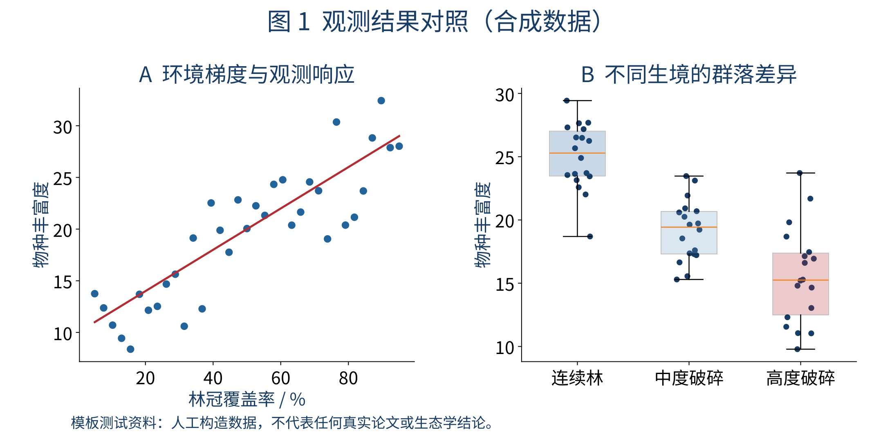
一篇研究如何连接问题、设计与证据
图 1 合成测试资料
来源：随包 synthetic-study.pdf（示意）
版式示意：原图保持完整，解释紧邻证据。
模板示意 · 非真实研究数据
04
Notes:
随包合成测试资料；不代表真实论文或科研结果。
Layout: L8
Palette: P1
Scenario: academic
Fill style: solid
SYNTHETIC DEMONSTRATION DATA

